Slide 1
Gedeón, udatný hrdina
Soudců 6,1–24

Slide 2
Struktura
A: 1. úvod (Sd 1,1 – 2,5)
B: 2. úvod (Sd 2,6 – 3,6)
C: Otníel
D: Ehúd (+ Šamgar)
E: Debóra, Bárak, Jáel
F: Gedeón
E’: Abímelek (+ Tóla, Jaír)
D’: Jiftách (+ Ibsán, Elón, Abdón)
C’: Samson
B’: 1. závěr (Sd 17–18)
A’: 2. závěr (Sd 19–21)

Slide 3
Struktura
A: 1. úvod (Sd 1,1 – 2,5)
B: 2. úvod (Sd 2,6 – 3,6)
C: Otníel
ženy
D: Ehúd (+ Šamgar)
boj u jordánských brodů
E: Debóra, Bárak, Jáel
hrdinky ukončují bitvu
F: Gedeón
E’: Abímelek (+ Tóla, Jaír)
hrdinky ukončují bitvu
D’: Jiftách (+ Ibsán, Elón, Abdón)
boj u jordánských brodů
C’: Samson
ženy
B’: 1. závěr (Sd 17–18)
A’: 2. závěr (Sd 19–21)

Slide 4
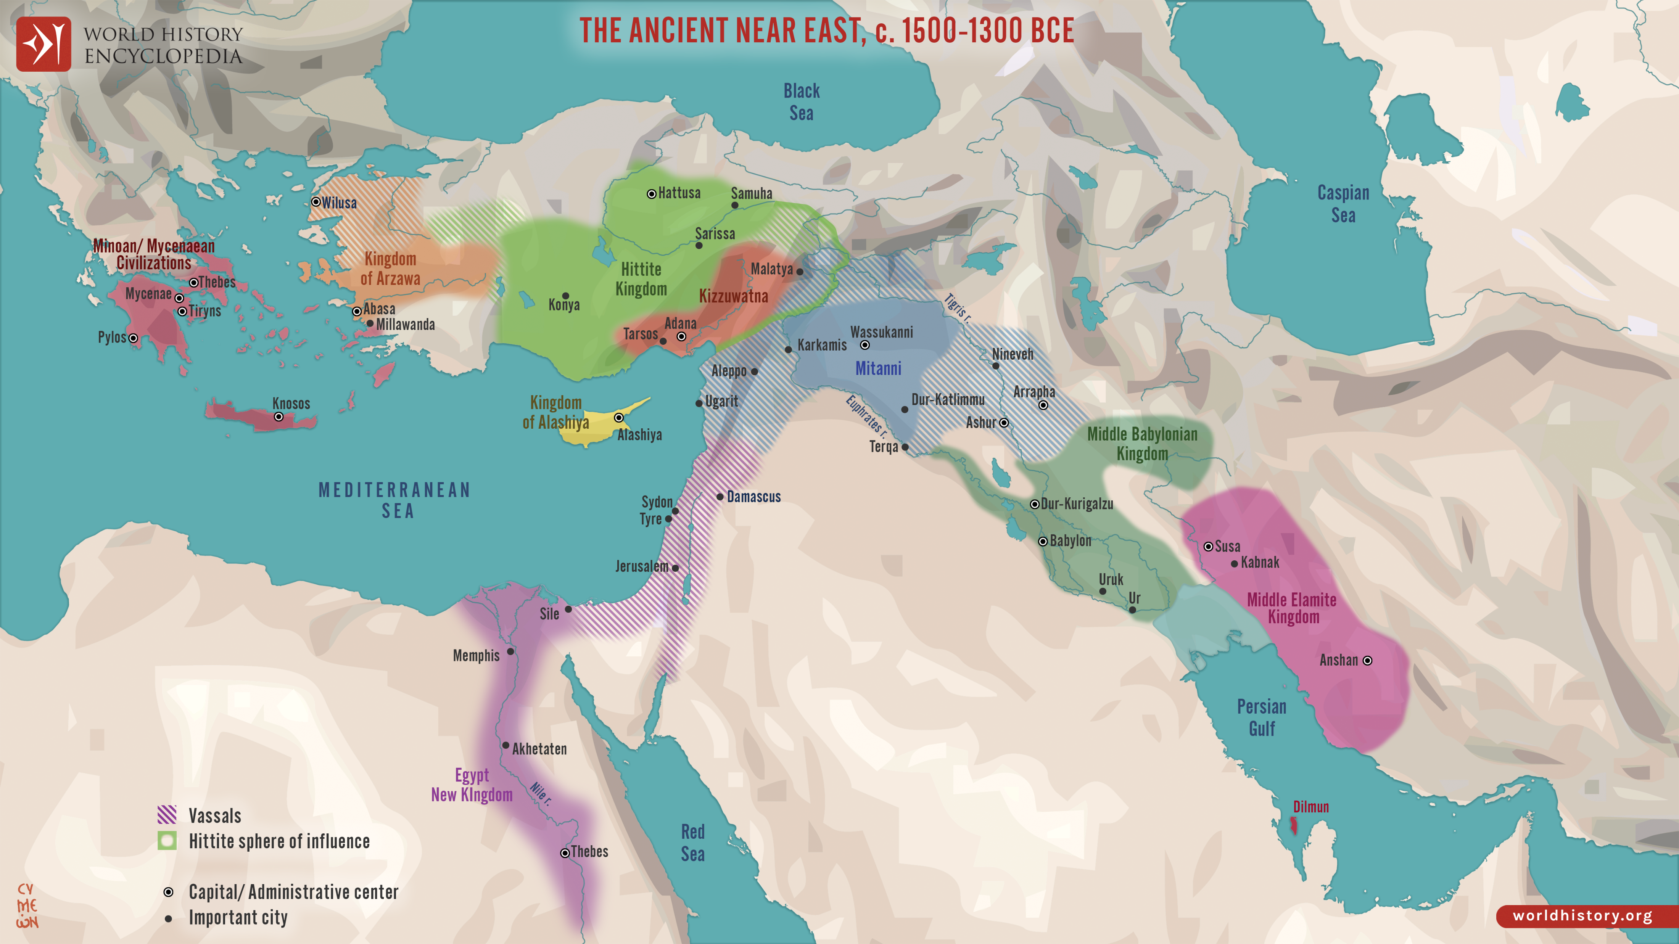

Slide 5
Midján

Slide 7
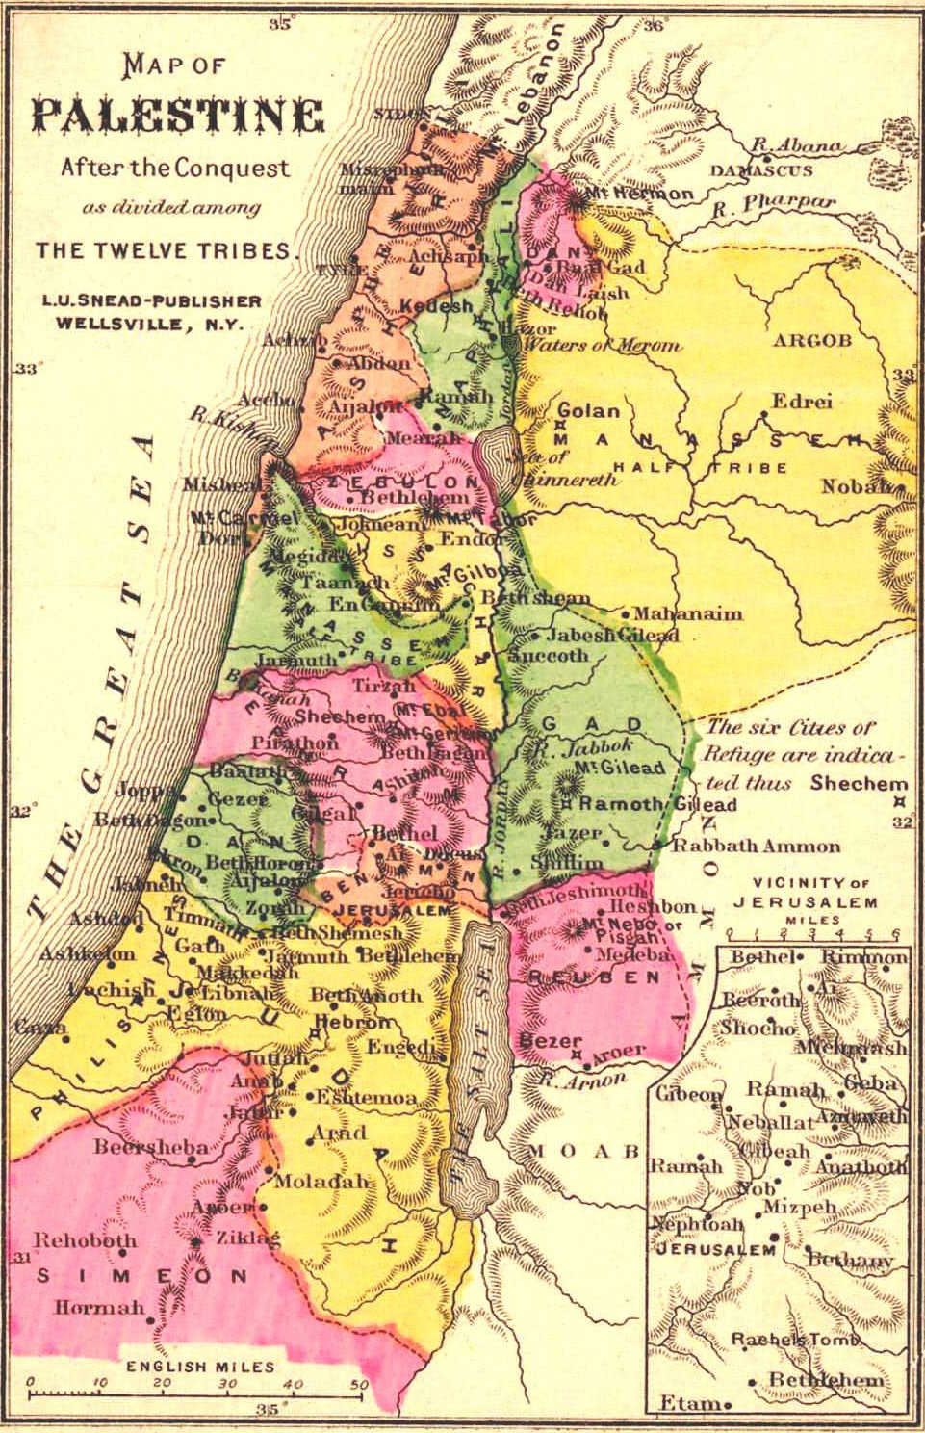
Ašer
Neftalí
Zabulón
Jizreel
Ofra
Manasses
Midjánci
Gaza

Slide 8
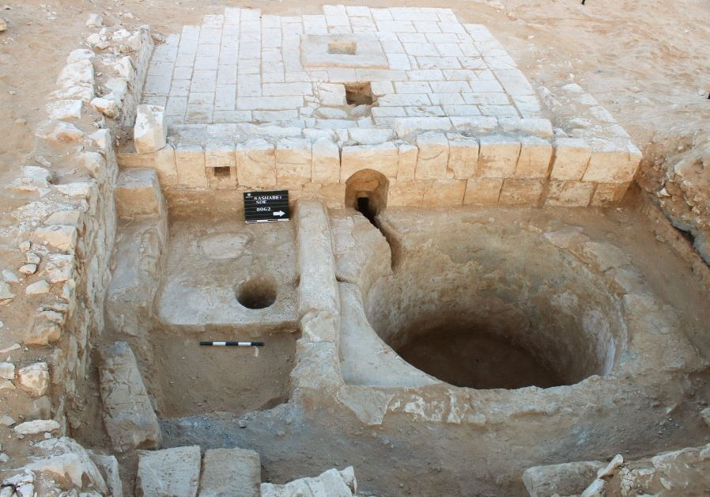
Lis na víno

Slide 9
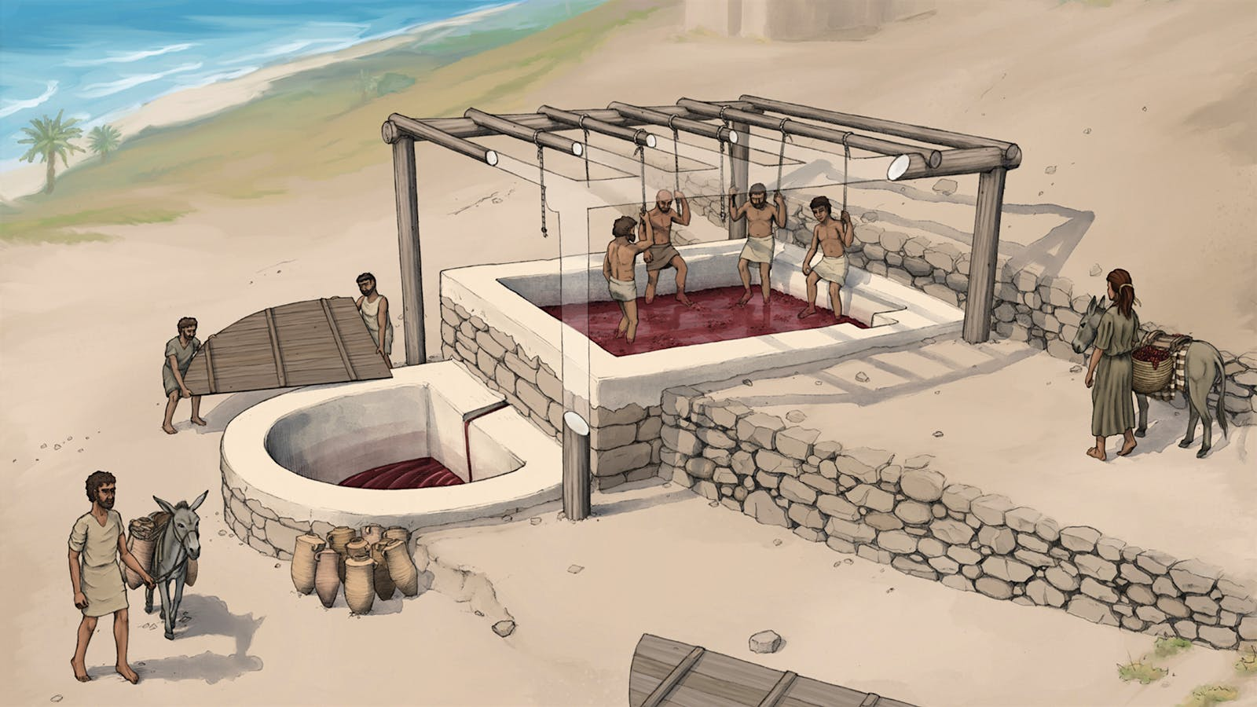

Slide 10
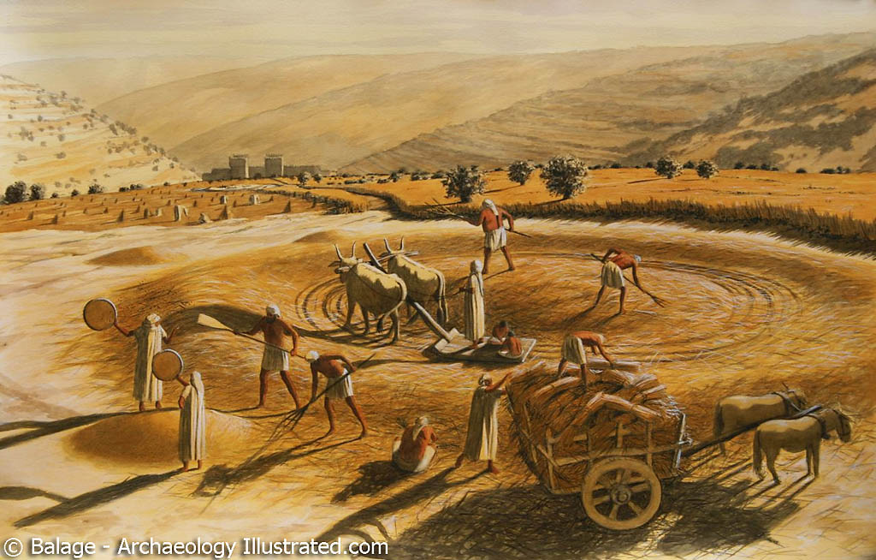
Mlácení obilí
– humno
/mlat

Slide 11
Sd 6,13
Sd 6,14
Naštvanost
Zoufalství
Chce vysvětlení
Ublíženost
Upřímnost
Horlivost
Touha
Vědomí slabosti

